Slide 1
GIỚI THIỆU HỆ THỐNG
SEMV SỬ DỤNG
IT Part
10/2024

Slide 2
HỆ THỐNG CHÍNH
SAP
MES
GROUPWARE

Slide 3

HỆ THỐNG CHÍNH
Mục đích
Khái niệm
Chức năng
Sử dụng

Slide 4


HỆ THỐNG SAP
Khái niệm cơ bản
SAP (System Application Programing- Lập trình ứng dụng hệ thống ): Là 1 phần mềm quản trị doanh nghiệp, cung cấp đầy đủ tính năng đa dạng giúp doanh nghiệp quản lý toàn diện mọi quy trình vận hành
Hệ thống SAP ERP ( Enterprise Resource Planning- Lập kế hoạch nguồn lực doanh nghiệp) được tích hợp các module trên cùng một ứng dụng giúp tất cả nhân sự trong doanh nghiệp làm việc với nhau trên cùng một hệ thống thông tin toàn diện. Thay vì nhân viên phải làm việc trên các phần mềm riêng lẻ và độc lập như Phần mềm kế toán, Phần mềm quản lý nhân sự, lương thưởng, Phần mềm quản lý và chăm sóc khách hàng...
Notes:
SAP ERP( Enterprise Resource Planning) là phần mềm hoạch định doanh nghiệp được phát triển bởi công ty SAP của Đức.
Phiên bản đầu tiên (SAP ERP 6.0) được ra đời năm 2006.
Tổng giá trị mà công ty này đem lại chỉ đứng sau các ông lớn như MS, IBM, Oracle, Apple.
Tại Việt Nam, sap có 2 văn phòng tại Hà Nội và thành phố Hồ Chí Minh, trực thuộc sap khu vực châu á Thái Bình Dương.

Slide 5

HỆ THỐNG SAP
2.Mục đích sử dụng
Lập kế hoạch kinh doanh hiệu quả
Tối ưu hóa quy trình vận hành
Kiểm soát kỹ lưỡng chất lượng đầu vào, đầu ra
Tính chi phí sản phẩm chính xác
Nắm được tình hình sản xuất nhanh chóng

Slide 6
HỆ THỐNG SAP
2.Mục đích sử dụng
Lập kế hoạch kinh doanh hiệu quả
Trong quá trình sản xuất, hệ thống SAP thu thập thông tin từ nhiều nguồn lực khác nhau như nhân công, hiệu suất máy móc, và các thông số về nguyên liệu có sẵn.
Dựa trên dữ liệu này, doanh nghiệp có thể lập kế hoạch sản xuất một cách linh hoạt và chính xác hơn.
Tối ưu hóa quy trình vận hành
Thay vì mất thời gian thu thập thông tin từ nhiều bộ phận để lập báo cáo, tính năng của SAP trong sản xuất đã có sẵn các biểu mẫu tiêu chuẩn và thống kê dữ liệu theo thời gian thực.
Nhờ vậy mà các nhà quản lý luôn nắm bắt được tình hình sản xuất, giảm thiểu sai sót, tăng cường hiệu quả hoạt động kinh doanh.

Slide 7
HỆ THỐNG SAP
2.Mục đích sử dụng
Kiểm soát kỹ lưỡng chất lượng đầu vào, đầu ra
SAP cho phép doanh nghiệp lựa chọn nhà cung cấp và kiểm soát chất lượng nguyên vật liệu.
Tính năng này giúp giải quyết các vấn đề về thiếu hụt, lỗi hàng hóa một cách nhanh chóng và chính xác.
Tính chi phí sản phẩm chính xác
SAP trong sản xuất sở hữu khả năng hệ thống hóa các thông tin như BOM và có khả năng tính toán chi phí sản xuất một sản phẩm dựa trên giá nguyên vật liệu, nhân công và cơ sở vật chất.
Từ đó, doanh nghiệp xác định được lợi nhuận và giá thành sản phẩm chính xác, hỗ trợ quyết định kinh doanh và mở rộng quy mô.
Nắm được tình hình sản xuất nhanh chóng
Hệ thống SAP trong lĩnh vực sản xuất cung cấp khả năng truy cập báo cáo và dữ liệu được cập nhật liên tục trên các thiết bị di động thông qua dữ liệu đám mây của hệ thống.
Nhờ tính linh hoạt, chỉ cần kết nối Internet, những người quản lý có thể đưa ra điều chỉnh kịp thời dựa trên tiến độ công việc, hoàn thành đơn hàng, vận chuyển.

Slide 8

HỆ THỐNG SAP
3.Chức năng chính
Quản lý bán hàng
Quản lý mua hàng
Quản lý kho
Quản lý tài chính
Quản lý sản xuất
Function

Slide 9
HỆ THỐNG SAP
3.Chức năng chính
Quản lý bán hàng
SAP giúp doanh nghiệp theo dõi chặt chẽ quy trình bán hàng, thống kê dữ liệu để phân tích doanh thu và tính lợi nhuận.
Phần mềm còn giúp doanh nghiệp nắm bắt được thông tin của khách hàng, từ vị trí địa lý, tâm lý đến hành vi tiêu dùng.
Quản lý mua hàng
Phần mềm này tối ưu hóa mối quan hệ giữa doanh nghiệp và nhà cung cấp, đồng thời quản lý hiệu quả các đơn đặt hàng và lưu thông hàng hóa.

Slide 10
HỆ THỐNG SAP
3.Chức năng chính
Quản lý kho
SAP giúp doanh nghiệp quản lý danh mục kho, theo dõi nhập/xuất/tồn kho theo từng mặt hàng, seri, từng kho, theo thời gian thực và theo từng thời điểm.
Quản lý sản xuất
SAP ERP cung cấp giải pháp quản lý toàn diện cho các doanh nghiệp trong hoạt động sản xuất, bao gồm việc lập kế hoạch, giám sát quá trình sản xuất cũng như đảm bảo chất lượng và quản lý nguyên vật liệu một cách chặt chẽ và hiệu quả.
Quản lý tài chính
SAP ERP cung cấp công cụ quản lý tài chính toàn diện, từ ngân sách đến kế toán tổng hợp, các báo cáo chi tiết về hoạt động tài chính.

Slide 11
HỆ THỐNG SAP
3.Chức năng chính
Một số module chính :
  Lập kế hoạch sản xuất (PP)
  Quản lý nguyên vật liệu (MM)
  Bán hàng và phân phối (SD)
  Kế toán tài chính (FI)
  Kế toán quản trị(CO)
Notes:
Một số moduel mà SEMV không sử dụng như:
Quản lý nguồn nhân lực (HCM)
Xây dựng hệ thống dự án (PS)

Slide 12
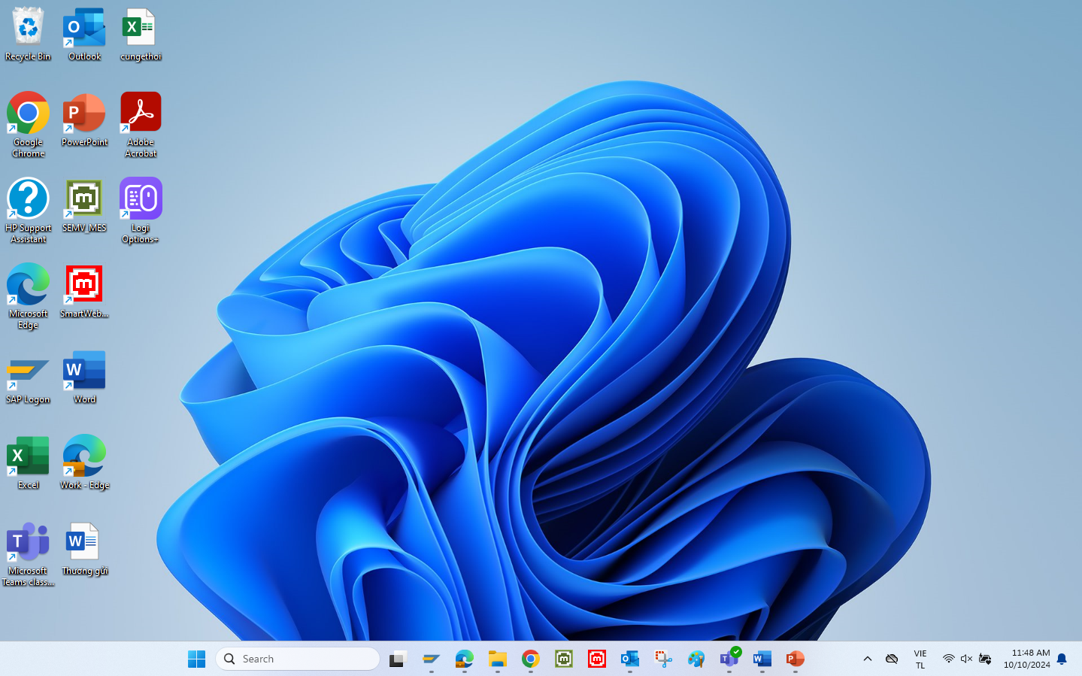
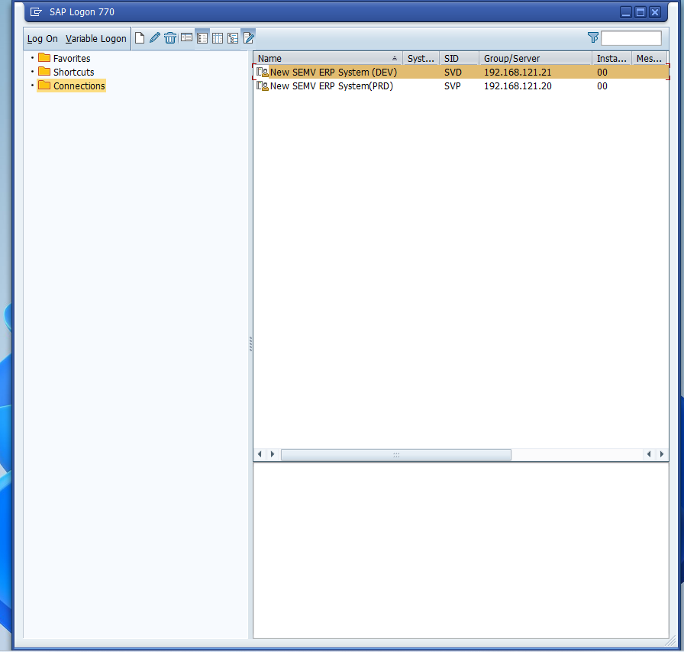
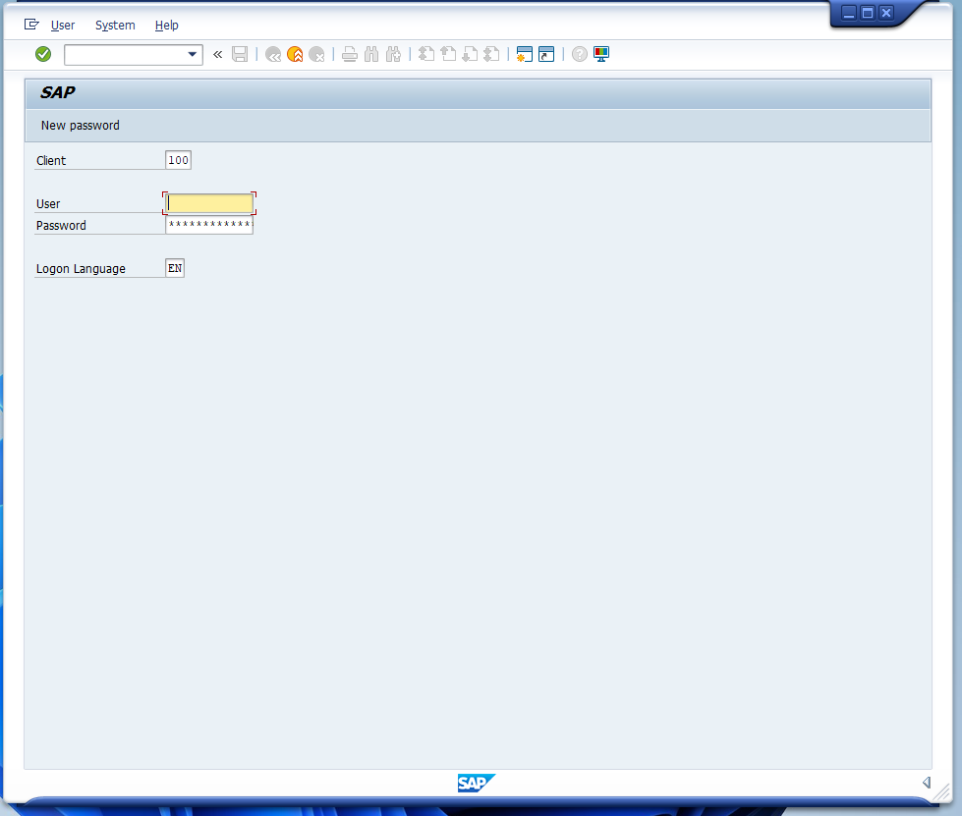
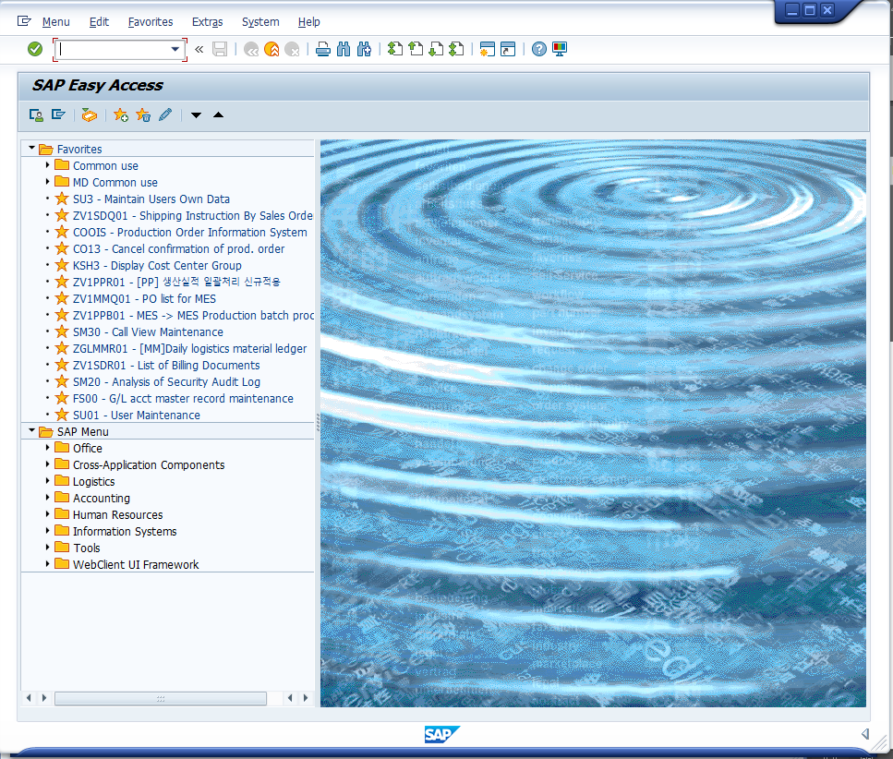
HỆ THỐNG SAP
4.Hướng dẫn đăng nhập sử dụng
Mở phần mềm SAP (Desktop/ Thanh Bar)
Nhập thông tin ID & Password
Notes:
SAP sản xuất: ghi nhận các hoạt động thực tế của công ty
SAP phát triển: sử dụng Test khi có yêu cầu cải tiến hệ thống

Slide 13


HỆ THỐNG MES
Khái niệm cơ bản
MES (Manufacturing Execution System –Hệ thống điều hành sản xuất ) là hệ thống thông tin kết nối, giám sát, kiểm soát các hệ thống sản xuất và luồng dữ liệu phức tạp trong nhà máy, xuyên suốt cả quá trình chuyển đổi từ nguyên liệu thô đến thành phẩm.
Notes:
Mục tiêu chính của MES là đảm bảo thực hiện hiệu quả các hoạt động sản xuất và cải thiện năng suất lao động.
MES:Là một giải pháp phần mềm được ứng dụng trong hoạt động quản trị sản xuất. MES cung cấp các chức năng cho phép quản trị sản xuất, phân phối công việc và đóng vai trò như một hệ thống thu thập dữ liệu về quá trình sản xuất, năng suất, quản lý nguyên liệu, tình trạng công việc đang tiến hành đồng thời cung cấp thông tin cho người quản lý hiểu được tình trạng hoạt động của nhà máy theo thời gian thực.

Slide 14
HỆ THỐNG MES
2.Mục đích sử dụng
Đảm bảo sản xuất tối ưu và liên tục
Tối ưu năng lực máy móc và các nguồn lực sản xuất
Tăng khả năng phối hợp và cải tiến các quy trình
Nâng cao chất lượng sản phẩm và nguồn dữ liệu

Slide 15
HỆ THỐNG MES
2.Mục đích sử dụng
Đảm bảo sản xuất tối ưu và liên tục
Tối ưu năng lực máy móc và các nguồn lực sản xuất
Nâng cao hiệu suất và hiệu quả của việc lập kế hoạch thông qua quy trình nhất quán
Điều động và theo dõi quá trình sản xuất liên tục
Giảm thời gian sản xuất (lead-time), giảm thời gian ngừng sản xuất thông qua việc lập
Kế hoạch tối ưu
Giảm thời gian làm việc, xử lý giấy tờ thủ công và tăng hiệu quả của việc tương tác thông tin
Tối ưu hóa hiệu suất vận hành của máy móc
Tối ưu nguồn lực thông qua xử lý và phân tích các dữ liệu bao gồm: quản lý lao động, năng lượng, vận hành thiết bị thiết bị & các yêu cầu thay đổi
Tăng khả năng đáp ứng các yêu cầu về thời gian với các mức độ ưu tiên công việc
Notes:
Đảm bảo sản xuất tối ưu và liên tục với các kế hoạch thống nhất, rõ ràng và nhất quán
Tối ưu năng lực máy móc và các nguồn lực sản xuất thông qua các quy trình được số hóa, dữ liệu máy móc và dữ liệu sản xuất

Slide 16
HỆ THỐNG MES
2.Mục đích sử dụng
Tăng khả năng phối hợp và cải tiến các quy trình
Nâng cao chất lượng sản phẩm và nguồn dữ liệu
Cải thiện sự phối hợp giữa nội bộ với khả năng hiển thị trạng thái công việc theo thời gian thực
Giảm các rủi ro vận hành thông qua việc truyền đạt kịp thời các chỉ dẫn yêu cầu công việc
Đáp ứng các tiêu chuẩn tuân thủ quy định với hồ sơ sản xuất
Phát hiện các điểm tắc nghẽn và có phương án giải quyết nhanh hơn thông qua phân tích hiệu suất quy trình
Phát hiện nguyên nhân gốc rễ của các vấn đề chất lượng với kiểm soát quá trình thống kê
Cảnh báo sớm và giảm bớt rủi ro chất lượng của sản phẩm thông qua thu thập dữ liệu cảm biến máy và cảnh báo & thông báo
Lưu trữ và tạo ra nguồn dữ liệu chi tiết, nhất quán trong hoạt động sản xuất
Notes:
Tăng khả năng phối hợp và cải tiến các quy trình với mục tiêu loại bỏ các rủi ro trong phối hợp liên bộ phận và loại bỏ thời gian chết
Nâng cao chất lượng sản phẩm và nguồn dữ liệu với việc thu thập, phân tích dữ liệu và đưa ra các dự báo nhằm phát hiện sớm các nguy cơ

Slide 17
HỆ THỐNG MES
3.Chức năng chính
Quản lý hoạt động sản xuất
Quản lý các nguồn lực sản xuất
Quản lý các thông tin về sản phẩm
Quản lý máy móc thiết bị
Function

Slide 18
HỆ THỐNG MES
3.Chức năng chính
Quản lý hoạt động sản xuất
Các chức năng trong nhóm này bao gồm lập kế hoạch thực thi sản xuất, điều động các nguồn lực phục vụ triển khai kế hoạch sản xuất.
Mục tiêu là đảm bảo cho dữ liệu sản xuất luôn chính xác, nhất quán và cập nhật, qua đó tăng năng suất và loại trừ các rủi ro do thiếu thông tin hoặc thông tin không giống nhau ở tất cả các bộ phận, khâu sản xuất.
Quản lý các nguồn lực sản xuất
Bao gồm các chức năng cho phép xác định và theo dõi trạng thái của các nguồn lực của nhà máy và cách chúng được sử dụng trong quá trình sản xuất bảo gồm cả các loại nguyên vật liệu, bán thành phẩm và nguồn lực về nhân công nhân sự.

Slide 19
HỆ THỐNG MES
3.Chức năng chính
Quản lý các thông tin về sản phẩm
Cho phép theo dõi thông tin sản phẩm, cung cấp các công cụ cần thiết để quản lý chất lượng sản phẩm.
Quản lý máy móc, thiết bị
Cho phép phân tích hiệu suất tổng thể của máy móc thiết bị, xây dựng kế hoạch bảo trì/ thay thế nhằm giảm thời gian ngừng hoạt động và gián đoạn sản xuất.

Slide 20
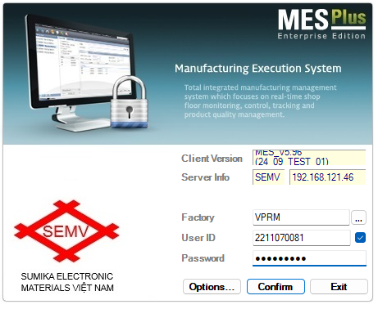
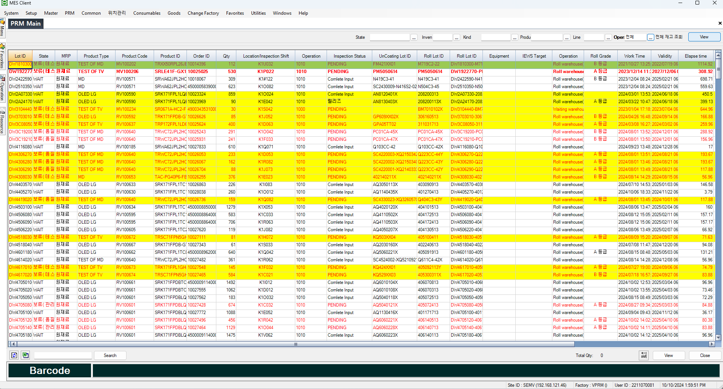
HỆ THỐNG MES
4.Hướng dẫn đăng nhập sử dụng
Mở phần mềm MES Client (Desktop/ Thanh Bar)
Nhập thông tin ID & Password
Notes:
SAP sản xuất: ghi nhận các hoạt động thực tế của công ty
SAP phát triển: sử dụng Test khi có yêu cầu cải tiến hệ thống

Slide 21
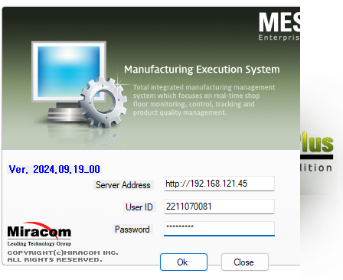
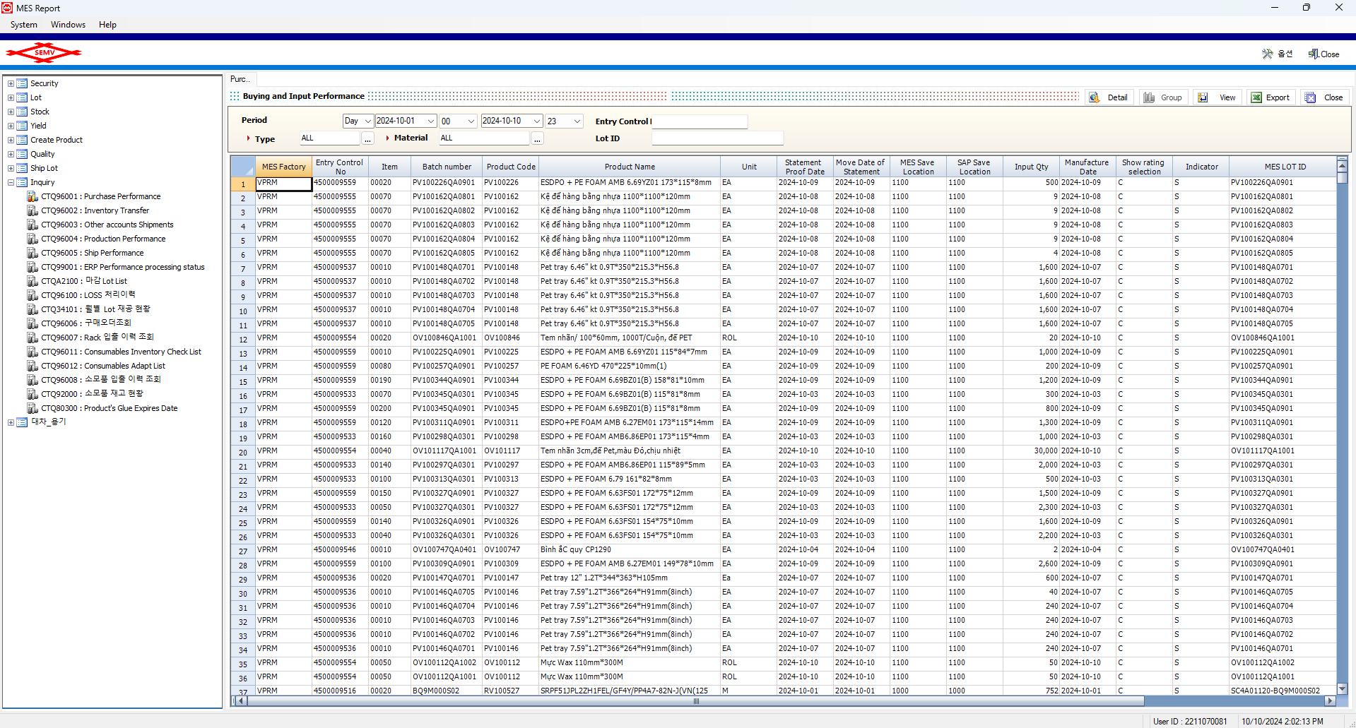
HỆ THỐNG MES
4.Hướng dẫn đăng nhập sử dụng
Mở phần mềm MES Report (Desktop/ Thanh Bar)
Nhập thông tin ID & Password
Notes:
SAP sản xuất: ghi nhận các hoạt động thực tế của công ty
SAP phát triển: sử dụng Test khi có yêu cầu cải tiến hệ thống

Slide 22

HỆ THỐNG GROUPWARE-POVIS
Khái niệm cơ bản
Groupware(Phân hệ Công ty) là hệ thống quản lý tổng hợp các tính năng hỗ trợ cho việc điều hành và chia sẻ nội dung công việc giữa các nhân viên như Phê duyệt điện tử, Bảng thông tin nội bộ...
Là một giải pháp quản trị cho doanh nghiệp
Notes:
SAP sản xuất: ghi nhận các hoạt động thực tế của công ty
SAP phát triển: sử dụng Test khi có yêu cầu cải tiến hệ thống

Slide 23
HỆ THỐNG GROUPWARE
2.Mục đích sử dụng
Xây dựng quy trình làm việc hiệu quả-khoa học
Theo dõi sát sao tiến độ công việc, dự án
Quản lý hiệu suất làm việc

Slide 24
HỆ THỐNG GROUPWARE
2.Mục đích sử dụng
Xây dựng quy trình làm việc hiệu quả-khoa học
Quản lý công việc, giao việc đúng người đúng thời điểm.
Quản lý dữ liệu chung của công ty, chia sẽ thông tin giữa các nhân viên và phòng ban.
Dữ liệu được đồng bộ hoá theo thời gian thực trên điện thoại và máy tính bàn.
Theo dõi sát sao tiến độ công việc, dự án
Quản lý công việc theo thời gian thực.
Chủ động lên lịch làm việc, sắp xếp công việc hợp lý.
Quản lý ngân sách, chi phí thực tế cho mỗi dự án hiệu quả.

Slide 25
HỆ THỐNG GROUPWARE
2.Mục đích sử dụng
Quản lý hiệu suất làm việc
Dữ liệu xử lý đưa ra các báo cáo khách quan, đo lường hiệu quả làm việc mỗi nhân viên trong từng dự án hoặc nhiệm vụ.
Thông báo, nhắc nhở các nhiệm vụ, cuộc họp quan trọng cần xử lý.
Lịch sử ghi nhận các cập nhật hay thay đổi liên quan nếu có.

Slide 26
HỆ THỐNG GROUPWARE
3.Chức năng chính
Phê duyệt điện tử
Đặt phòng họp/Laptop
Khảo sát điện tử
Bảng tin
Lưu trữ tài liệu
Function

Slide 27
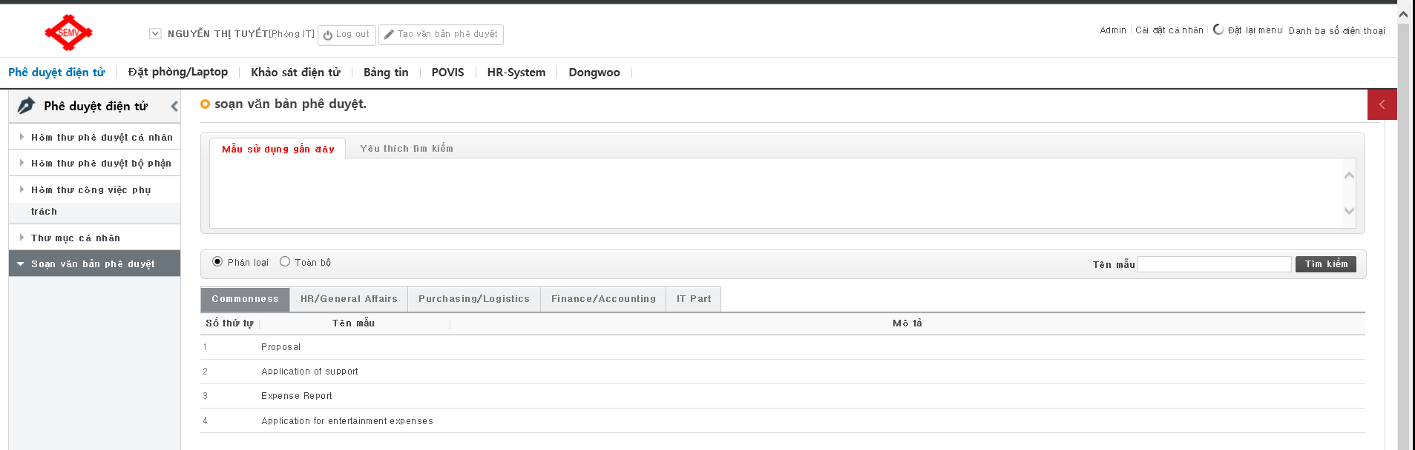
HỆ THỐNG GROUPWARE
3.Chức năng chính
Phê duyệt điện tử
Tiến hành thực hiện các phê duyệt điện tử theo biểu mẫu quy định để nhận được sự cho phép của quản lý cấp trên, các bộ phận liên quan về việc mua bán, đưa ra quyết định, ý kiến, báo cáo hoạt động...

Slide 28
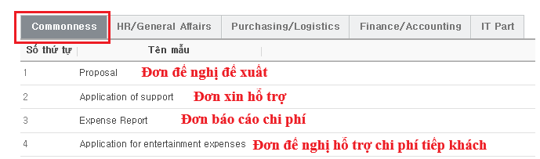
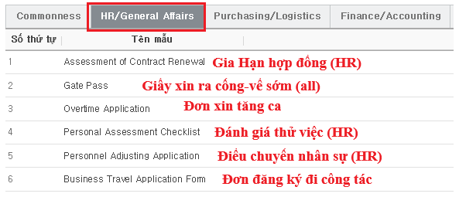
HỆ THỐNG GROUPWARE
3.Chức năng chính
Phê duyệt điện tử
Soạn văn bản phê duyệt:các mẫu đơn phê duyệt được phân chia thành các thư mục theo mục đích và bộ phận tiếp nhận quản lý. Ấn vào để mở ra mẫu đơn phê duyệt muốn tạo.
Phân loại chung-Commonness
Phân loại HR/General Affairs (Hành chính nhân sự)

Slide 29
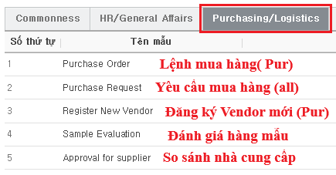
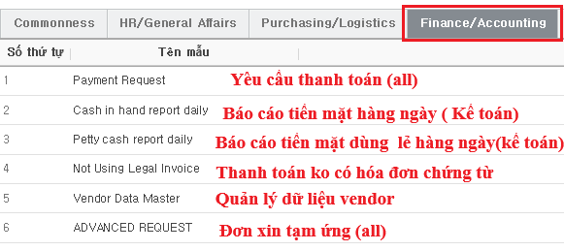
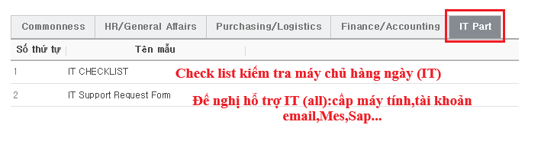
HỆ THỐNG GROUPWARE
3.Chức năng chính
Phê duyệt điện tử
Phân loại Purchasing/Logistics (Mua hàng)
Phân loại Finance/Accounting (Kế toán):
Phân loại IT:

Slide 30
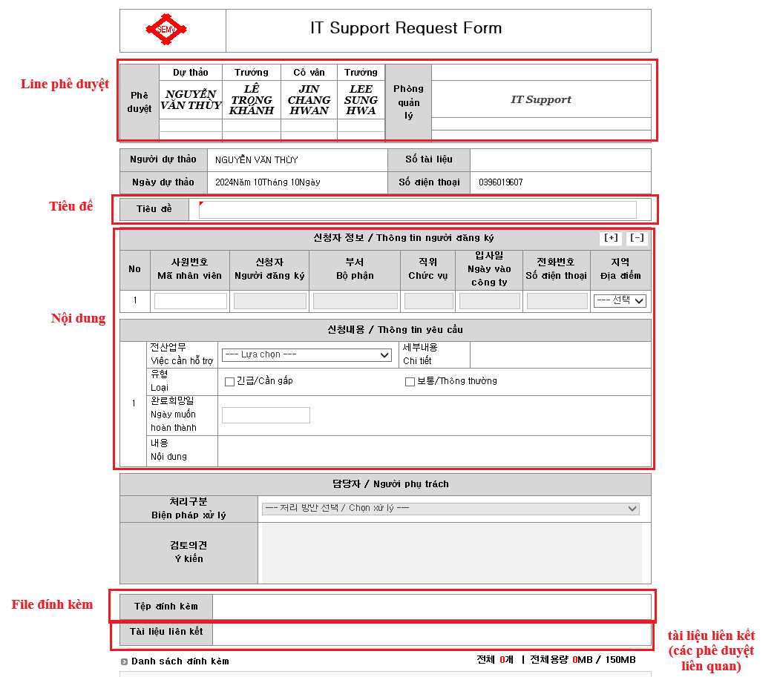
HỆ THỐNG GROUPWARE
3.Chức năng chính
Phê duyệt điện tử
Cấu trúc cơ bản :Bao gồm 5 phần chính
Line Phê duyệt: một danh sách những người phê duyệt theo thứ tự cấp bậc:nhân viên->Part Leader->Team Leader->Group Leader-> Tổng giám đốc.
Tiêu đề của phê duyệt.
Nội dung của phê duyệt : điền các thông tin cần thiết.
File đính kèm:các file tài liệu đính kèm cung cấp thông tin chi tiết phê duyệt.
Tài liệu liên kết: đính kèm liên kết đến các phê duyệt có liên quan đã hoàn thành trước đó.VD: khi làm PO thì sẽ thường đính kèm các phê duyệt PR, khi làm Payment request sẽ đính kèm các tài liệu PO

Slide 31
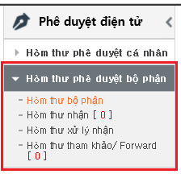
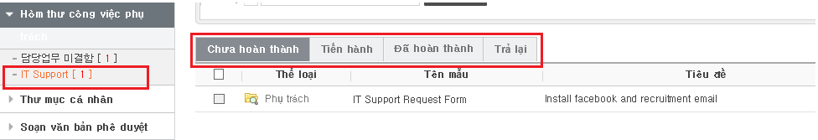
HỆ THỐNG GROUPWARE
3.Chức năng chính
Phê duyệt điện tử
Hòm thư phê duyệt bộ phận/hòm thư bộ phận :bao gồm các phê duyệt proposal liên quan đến người dùng/ bộ phận người dùng
Hòm thư công việc phụ trách: bao gồm các phê duyệt của bộ phận phụ trách tiếp nhận xử lý; được phân loại chưa hoàn thành/ đang tiến hành/ đã hoàn thành/ trả lại.

Slide 32
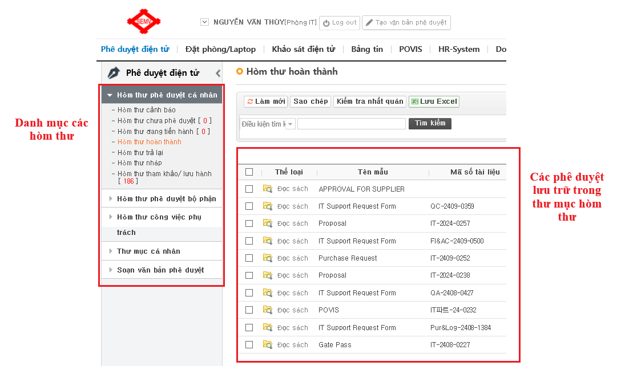
HỆ THỐNG GROUPWARE
3.Chức năng chính
Phê duyệt điện tử
Tìm kiếm các phê duyệt đã hoàn thành trong hòm thư

Slide 33
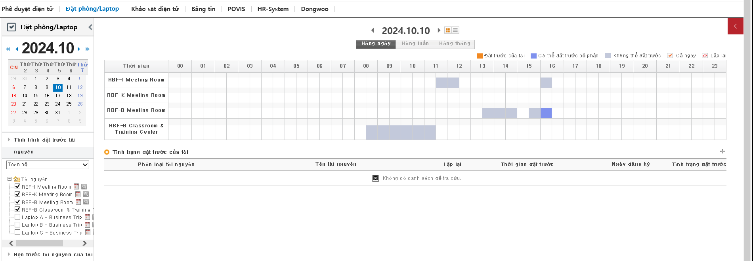
HỆ THỐNG GROUPWARE
3.Chức năng chính
Đặt phòng họp/Laptop
Các bộ phận tiến hành đăng kí phòng họp/ Laptop khi có nhu cầu sử dụng, tránh việc sử dụng nguồn tài nguyên không hợp lí, gây ảnh hưởng tới tiến độ, hiệu quả làm việc của các bộ phận

Slide 34
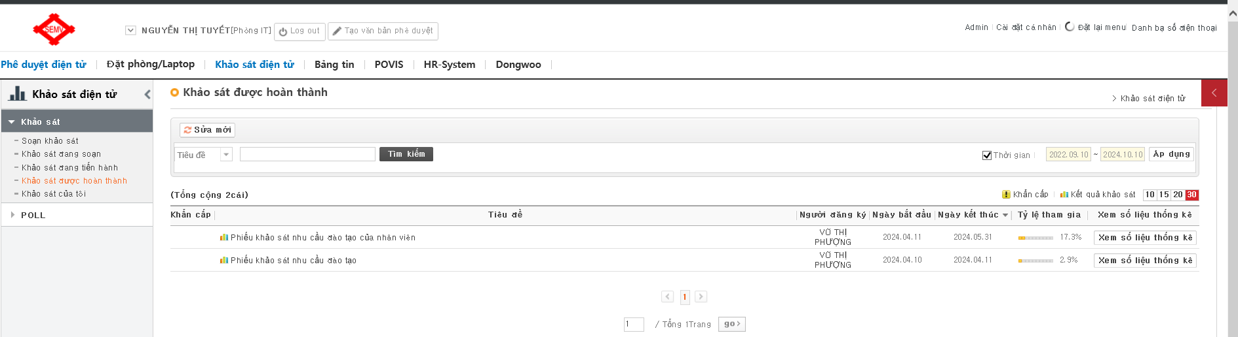
HỆ THỐNG GROUPWARE
3.Chức năng chính
Khảo sát điện tử
Trưng cầu ý kiến, biểu quyết, đồng thuận của các thành viên đối với một vấn đề trong công ty

Slide 35
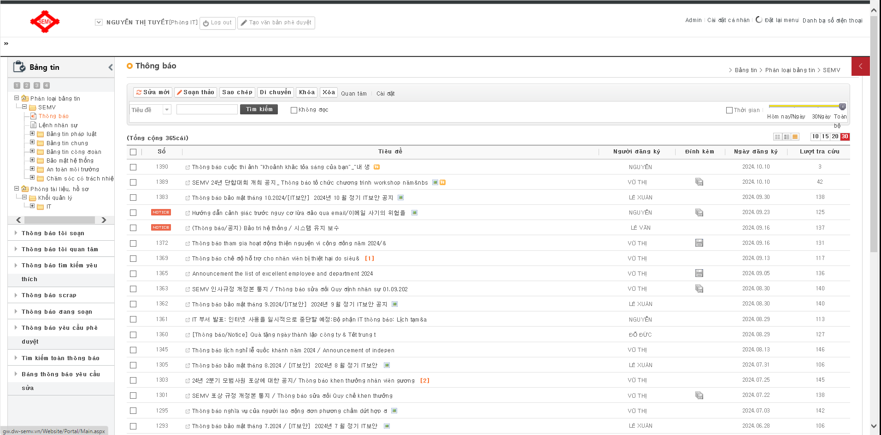
HỆ THỐNG GROUPWARE
3.Chức năng chính
Bảng tin
Thông báo các sự kiện, tin tức mới của công ty, phòng ban, cá nhân hay bản tin được chia sẻ từ thành viên khác.

Slide 36
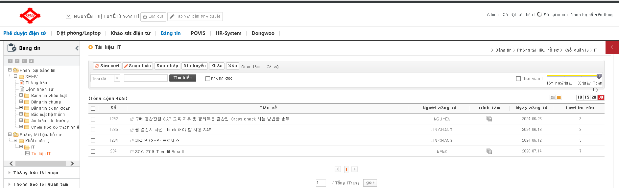
HỆ THỐNG GROUPWARE
3.Chức năng chính
Lưu trữ tài liệu
Tài liệu quan trọng của công ty được mã hóa và lưu lại, nhân viên có thể tìm kiếm nhanh chóng và tải về theo nhu cầu sử dụng.

Slide 37
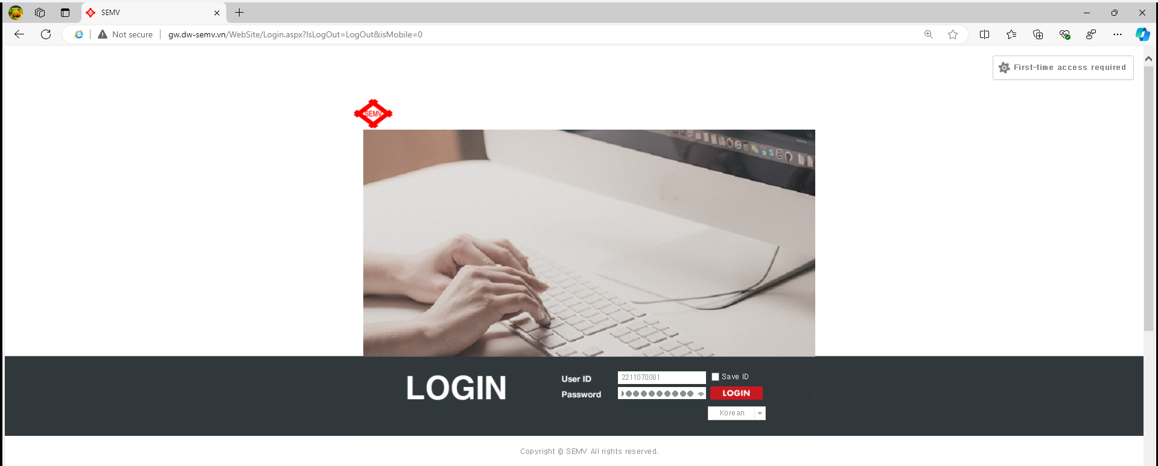

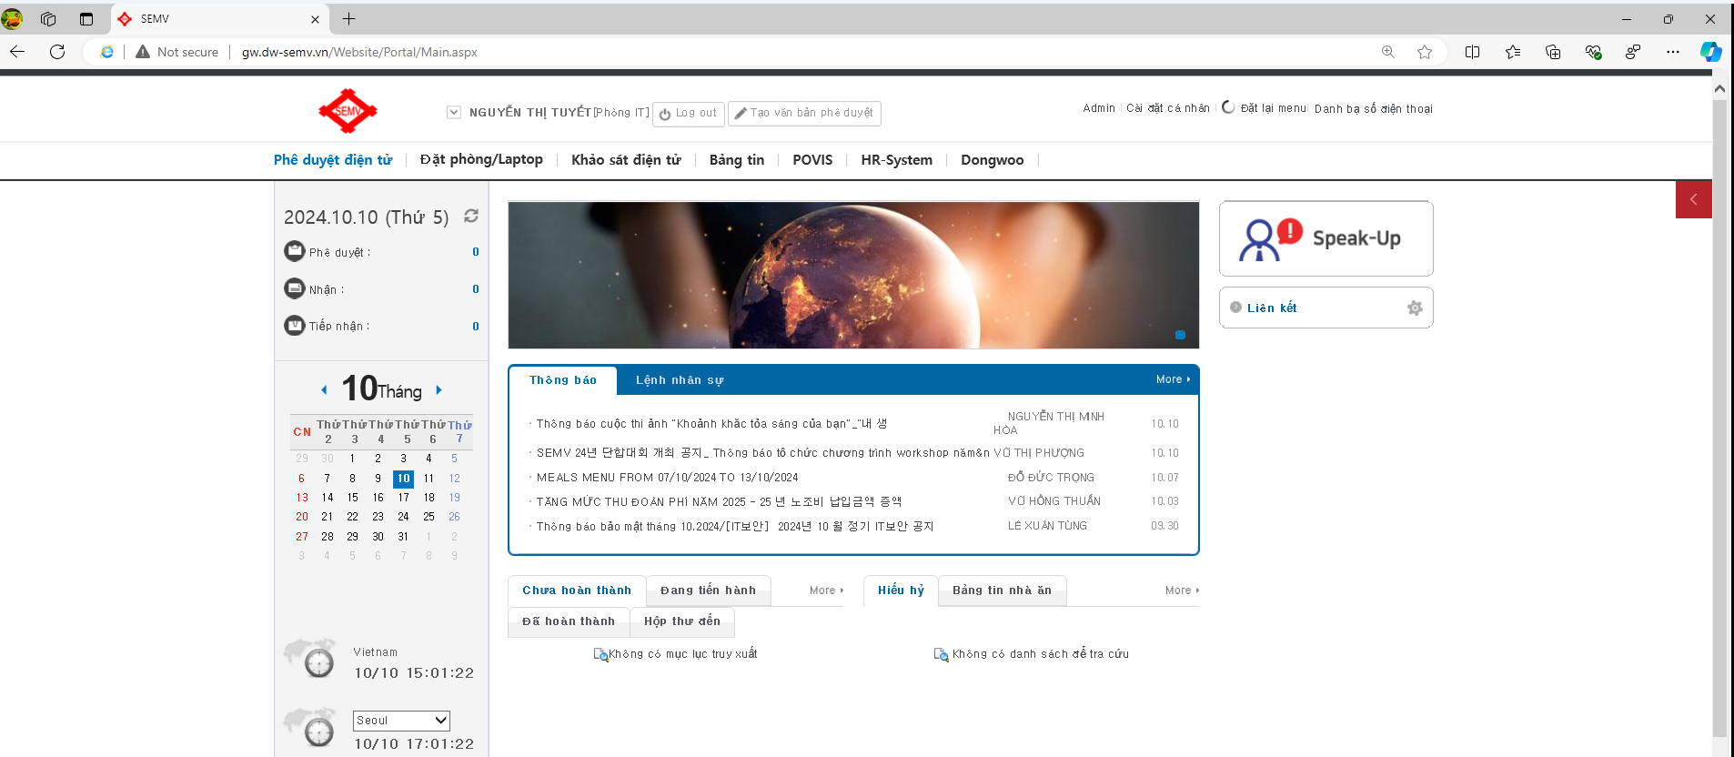
HỆ THỐNG GROUPWARE
4.Hướng dẫn đăng nhập sử dụng
Truy cập vào website https://gw.dw-semv.vn
(Lưu ý sử dụng Microsoft Edge)
Nhập thông tin ID & Password
Notes:
SAP sản xuất: ghi nhận các hoạt động thực tế của công ty
SAP phát triển: sử dụng Test khi có yêu cầu cải tiến hệ thống

Slide 38
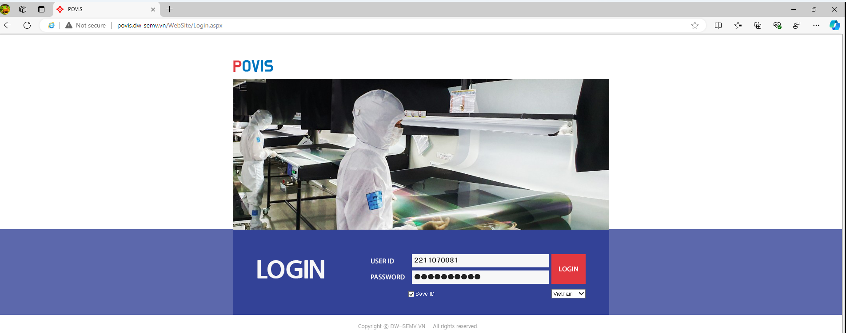
HỆ THỐNG GROUPWARE
5.Giới thiệu tổng quát về POVIS
Truy cập vào Groupware → Povis hoặc truy cập trực tiếp vào website http://povis.dw-semv.vn/
(Lưu ý sử dụng Microsoft Edge)
Nhập thông tin ID & Password (giống với Groupware)
Notes:
SAP sản xuất: ghi nhận các hoạt động thực tế của công ty
SAP phát triển: sử dụng Test khi có yêu cầu cải tiến hệ thống

Slide 39
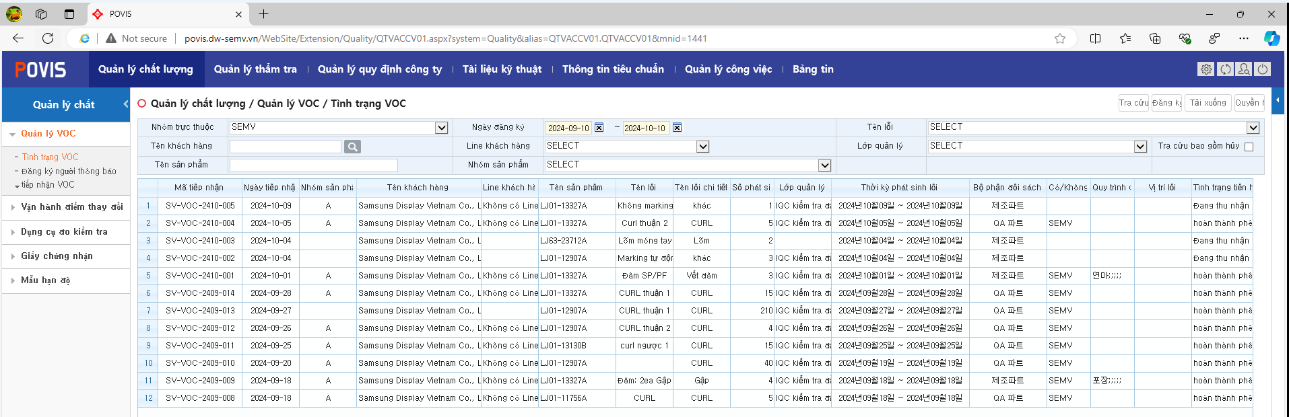
HỆ THỐNG GROUPWARE
5.Giới thiệu tổng quát về POVIS
Mục đích: Lưu trữ, quản lý tài liệu liên quan đến chất lượng sản phẩm/ Audit/ Quy định /Tài liệu kĩ thuật/ Thông tin tiêu chuẩn...
Povis được liên kết với GW, do đó khi đăng ký tài liệu trên Povis, quản lý cấp trên hoặc người phụ trách liên đới sẽ tiến hành phê duyệt trên GW.
Notes:
SAP sản xuất: ghi nhận các hoạt động thực tế của công ty
SAP phát triển: sử dụng Test khi có yêu cầu cải tiến hệ thống

Slide 40
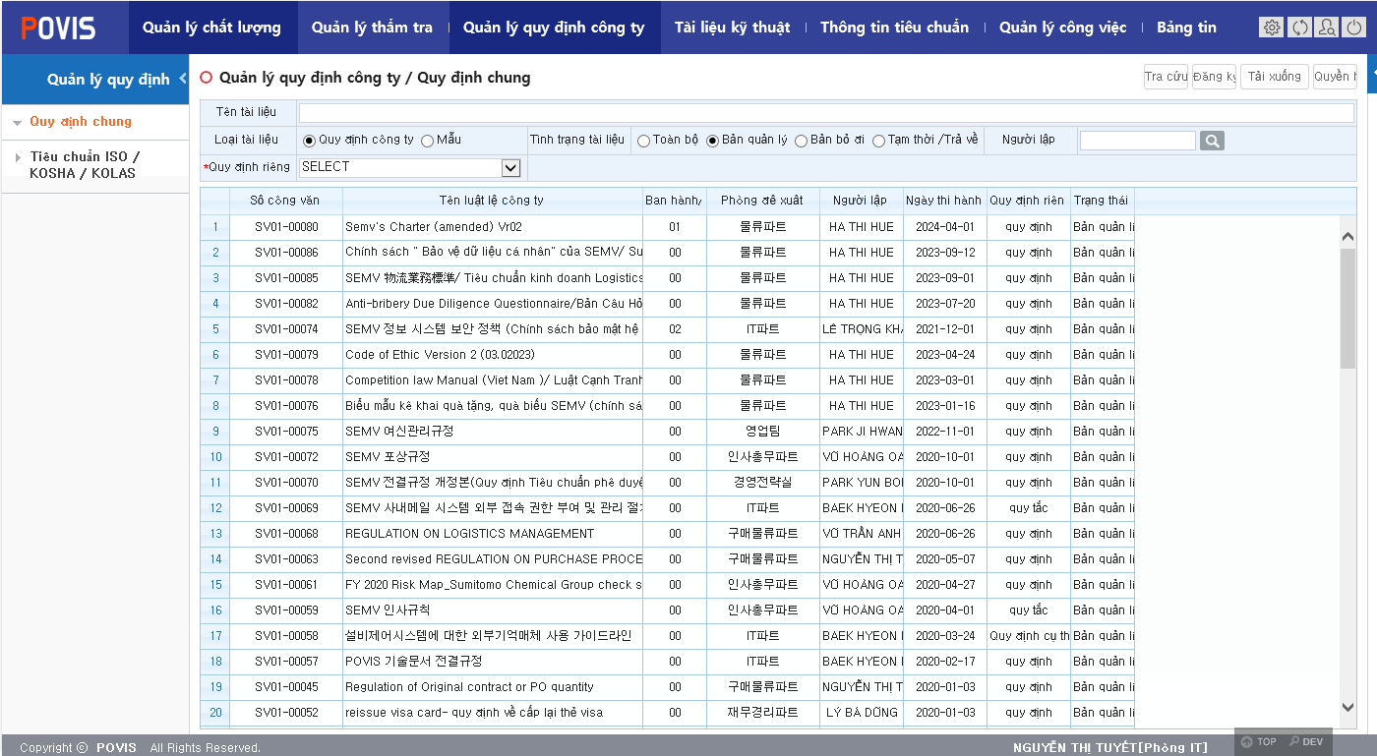
HỆ THỐNG GROUPWARE
5.Giới thiệu tổng quát về POVIS
Dễ dàng tra cứu lại các tài liệu đã được đăng ký trên hệ thống
Notes:
SAP sản xuất: ghi nhận các hoạt động thực tế của công ty
SAP phát triển: sử dụng Test khi có yêu cầu cải tiến hệ thống

Slide 41

Thank you
Notes:
SAP sản xuất: ghi nhận các hoạt động thực tế của công ty
SAP phát triển: sử dụng Test khi có yêu cầu cải tiến hệ thống

